Slide 1
Case Gemeenten
Gebaseerd op postcodebestand van Bpost
http://www.bpost2.be/zipcodes/files/zipcodes_alpha_nl.xls

Slide 2
Case Gemeenten: creëer tabel
create table Gemeenten
(
Postcode int,
Plaatsnaam varchar(200),
Deelgemeente varchar(10),
Hoofdgemeente varchar(200),
Provincie varchar(200)
)

Slide 3
Case Gemeenten: inlezen gegevens
BULK INSERT Gemeenten
FROM 'E:\Hfdst 05 MS SQL Server - Case Gemeenten - data.csv'
WITH
(
CODEPAGE = 'ACP', -- correct importeren van accenten
firstrow = 2, -- eerste rij zijn kolomnamen
fieldterminator = ';', -- velden gescheiden door ;
rowterminator='\n' -- rijen gescheiden door NewLine teken
)

Slide 4
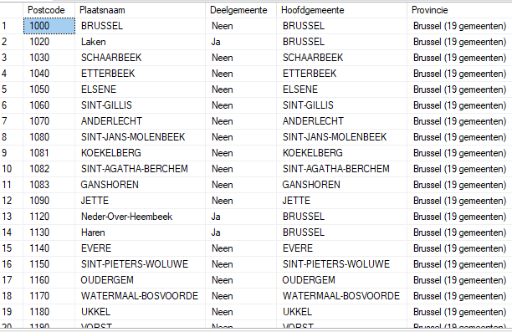
Case Gemeenten: select *
Selecteer alle gegevens uit de tabel, om voeling te krijgen met de data
Select * from Gemeenten

Slide 5
Case Gemeenten: telling per provincie
Tel het aantal gemeenten per provincie Schrijf het SQL-statement

Slide 6
Case Gemeenten: telling per provincie
Tel het aantal gemeenten per provincie
select
count(*) aantalGemeenten, provincie
from Gemeenten
group by provincie
order by provincie
161 Antwerpen
22 Brussel (19 gemeenten)
468 Henegouwen
220 Limburg
374 Luik
239 Luxemburg
375 Namen
309 Oost-Vlaanderen
239 Vlaams-Brabant
121 Waals-Brabant
253 West-Vlaanderen

Slide 7
Case Gemeenten: gemiddelde postcode per provincie
Geef per provincie de laagste en hoogste postcode Schrijf het SQL-statement

Slide 8
Case Gemeenten: gemiddelde postcode per provincie
Geef per provincie de laagste en hoogste postcode
select
min(postcode) laagstePostcode,
max(postcode) hoogstePostcode,
provincie
from Gemeenten
group by provincie
order by provincie
2000 2990 Antwerpen
1000 1210 Brussel (19 gemeenten)
6000 7973 Henegouwen
3500 3990 Limburg
4000 4990 Luik
6600 6997 Luxemburg
5000 5680 Namen
9000 9992 Oost-Vlaanderen
1500 3473 Vlaams-Brabant
1300 1495 Waals-Brabant
8000 8980 West-Vlaanderen

Slide 9
Case Gemeenten: toevoegen kolommen
Voeg 2 kolommen toe:
Id (int) primary key, autonumber
IsDeelgemeente (bit) → true/false
Schrijf het SQL-statement

Slide 10
Case Gemeenten: toevoegen kolommen
Voeg 2 kolommen toe:
Id (int) primary key, autonumber
IsDeelgemeente (bit) → true/false
Alter table Gemeenten
Add
Id int IDENTITY(1, 1) PRIMARY KEY,
IsDeelgemeente bit

Slide 11
Case Gemeenten: update kolom
Update de kolom 'IsDeelgemeente'
Zet deze op true (=1) als kolom DeelGemeente = 'Ja'
Zet deze op false (=0) als kolom DeelGemeente = 'Neen' → Doe dit in één SQL-statement

Slide 12
Case Gemeenten: update kolom
Update de kolom 'IsDeelgemeente'
Zet deze op true (=1) als kolom DeelGemeente = 'Ja'
Zet deze op false (=0) als kolom DeelGemeente = 'Neen'
update Gemeenten
set IsDeelgemeente =
case Deelgemeente
when 'Ja' then 1
else 0
end

Slide 13
Case Gemeenten: delete kolom
De kolom 'DeelGemeente' is nu vervangen door een kolom met een passender dataType: IsDeelgemeente
Verwijder de kolom 'Deelgemeente' Schrijf het SQL-statement

Slide 14
Case Gemeenten: delete kolom
De kolom 'DeelGemeente' is nu vervangen door een kolom met een passender dataType: IsDeelgemeente
Verwijder de kolom 'Deelgemeente'
alter table Gemeenten
drop column Deelgemeente

Slide 15
Case Gemeenten: provincie afsplitsen
In de volgende stappen gaan we de provincienaam afsplitsen in een aparte tabel.
De tabel 'Gemeenten' gaat een referentiële sleutel hebben naar de nieuwe tabel 'Provincies'

Slide 16
Case Gemeenten: provincie afsplitsen
Creëer een tabel 'Provincies' met 2 velden
Id (int) primary key, autonumber
Naam (varchar(200))
Schrijf het SQL-statement

Slide 17
Case Gemeenten: provincie afsplitsen
Creëer een tabel 'Provincies' met 2 velden
ProvincieId (int) primary key, autonumber
Naam (varchar(200))
create table Provincies
(
ProvincieId int IDENTITY(1, 1) PRIMARY KEY,
Naam varchar(200)
)

Slide 18
Case Gemeenten: opvullen provincies
We gaan onze nieuwe tabel opvullen met alle provincienamen die we vinden in de tabel 'Gemeenten' Schrijf het SQL-statement

Slide 19
Case Gemeenten: opvullen provincies
We gaan onze nieuwe tabel opvullen met alle provincienamen die we vinden in de tabel 'Gemeenten'
insert into provincies (naam)
select distinct provincie from Gemeenten order by provincie

Slide 20
Case Gemeenten: nieuwe kolom
In de tabel 'Gemeenten' gaan we een nieuw veld creëren, ProvincieId.
Dit veld wordt onze verwijzing naar de Id in de tabel 'Provincies'
We gaan nog geen referentie leggen, we voegen alleen het veld toe
Schrijf het SQL-statement

Slide 21
Case Gemeenten: nieuwe kolom
In de tabel 'Gemeenten' gaan we een nieuw veld creëren, ProvincieId.
Dit veld wordt onze verwijzing naar de Id in de tabel 'Provincies'
alter table Gemeenten
add ProvincieId int

Slide 22
Case Gemeenten: nieuwe kolom invullen
We schrijven een UPDATE-statement om deze nieuwe kolom op te vullen met de overeenkomstige waarde van de Id uit de tabel 'Provincies'

Slide 23
Case Gemeenten: nieuwe kolom invullen
We schrijven een UPDATE-statement om deze nieuwe kolom op te vullen met de overeenkomstige waarde van de Id uit de tabel 'Provincies'
update G
set G.ProvincieId = P.ProvincieId from Gemeenten G inner join Provincies P
on G.Provincie = P.Naam

Slide 24
Case Gemeenten: nieuwe kolom invullen
We hadden dit ook met een CASE statement kunnen doen, maar dat is 'minder mooi'. Bovendien hebben we telkens de waarden (1, 2, … 11) moeten opzoeken in de tabel Provincies om dit statement te kunnen schrijven.
update gemeenten
set provincieId =
case Provincie
when 'Antwerpen' then 1
when 'Brussel' then 2
when 'Henegouwen' then 3
when 'Limburg' then 4
when 'Luik' then 5
when 'Luxemburg' then 6
when 'Namen' then 7
when 'Oost-Vlaanderen ' then 8
when 'Vlaams-Brabant' then 9
when 'Waals-Brabant' then 10
when 'West-Vlaanderen' then 11
end

Slide 25
Case Gemeenten: referentiële integriteit
Als alles goed gegaan is, is de kolom ProvincieId nu correct ingevuld. Dan kunnen we nu de foreign key leggen tussen Provincie.ProvincieId en Gemeente.ProvincieId
Schrijf het SQL-statement hiervoor

Slide 26
Case Gemeenten: referentiële integriteit
Als alles goed gegaan is, is de kolom ProvincieId nu correct ingevuld. Dan kunnen we nu de foreign key leggen tussen Provincie.Id en Gemeente.ProvincieId
ALTER TABLE Gemeenten ADD CONSTRAINT FK_PROVINCIEID FOREIGN KEY (ProvincieId) REFERENCES Provincies(ProvincieId)

Slide 27
Case Gemeenten: referentiële integriteit
Controleer dat je foreign key effectief werkt!

Slide 28
Case Gemeenten: referentiële integriteit
Controleer dat je foreign key effectief werkt!
update gemeenten
set provincieId = 3000 --onbestaande waarde
where provincieId = 2
Msg 547, Level 16, State 0, Line 14
The UPDATE statement conflicted with the FOREIGN KEY constraint "FK_PROVINCIEID". The conflict occurred in database "GEMEENTEN", table "dbo.Provincies", column 'Id'.
The statement has been terminated.

Slide 29
Case Gemeenten: verwijder kolom
De kolom 'Provincie' in de tabel Gemeenten is nu overbodig. Drop it!
Drop ook de kolom 'HoofdGemeente'

Slide 30
Case Gemeenten: verwijder kolom
De kolom 'Provincie' in de tabel Gemeenten is nu overbodig. Drop it!
Drop ook de kolom 'HoofdGemeente'
alter table Gemeenten
drop column Provincie, HoofdGemeente

Slide 31
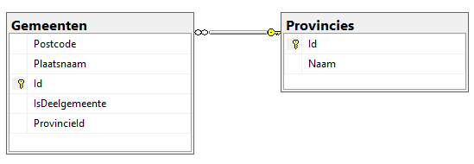
Case Gemeenten

